Slide 1


Taller de Introducción a las APIs y Microservicios con Spring Boot
Bienvenidos al taller sobre APIs y Microservicios con Spring Boot. En este taller, exploraremos los conceptos fundamentales de las APIs RESTful, los tipos de peticiones HTTP, y las mejores prácticas para el diseño de APIs. También aprenderemos sobre las características principales de Spring Boot, las herramientas necesarias y la configuración inicial, así como las anotaciones y convenciones más importantes de este potente framework de Java.

Slide 2

¿Qué son las APIs?
Las APIs (Interfaz de Programación de Aplicaciones) son un conjunto de reglas y protocolos que permiten la comunicación e intercambio de datos entre diferentes sistemas de software. Actúan como una puerta de acceso que facilita la integración y el trabajo conjunto de aplicaciones y servicios, permitiendo a los desarrolladores acceder y utilizar funcionalidades de otros sistemas de manera segura y eficiente.

Slide 3
Beneficios de las APIs
1
Integración
2
Escalabilidad
Las APIs permiten conectar diferentes aplicaciones y servicios, facilitando la integración y el intercambio de datos de manera fluida.
Al abstraer la lógica de negocio en APIs, las aplicaciones pueden escalarse de manera más sencilla y eficiente.
3
Innovación
4
Eficiencia
Las APIs facilitan la creación de nuevas aplicaciones y servicios al permitir el acceso a funcionalidades existentes de manera segura y controlada.
Las APIs reducen el tiempo y esfuerzo necesarios para integrar diferentes sistemas, mejorando la eficiencia general de los procesos.

Slide 4

Arquitectura de las APIs
1
Cliente
Los clientes, ya sean aplicaciones web, móviles o de escritorio, interactúan con la API para acceder a los servicios y funcionalidades ofrecidos.
2
API Gateway
El API Gateway actúa como un punto de entrada centralizado, gestionando la autenticación, autorización, enrutamiento y transformación de las solicitudes de los clientes.
3
Microservicios
Los microservicios son pequeños y autónomos componentes de software que implementan la lógica de negocio y las funcionalidades expuestas a través de la API.

Slide 5
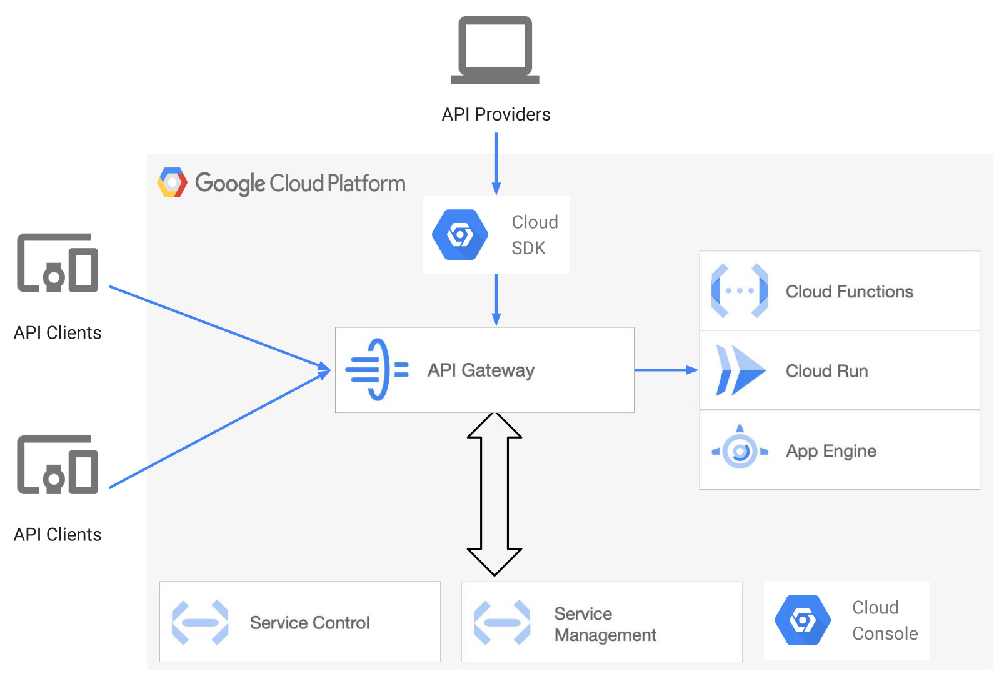
Arquitectura de las APIs

Slide 6
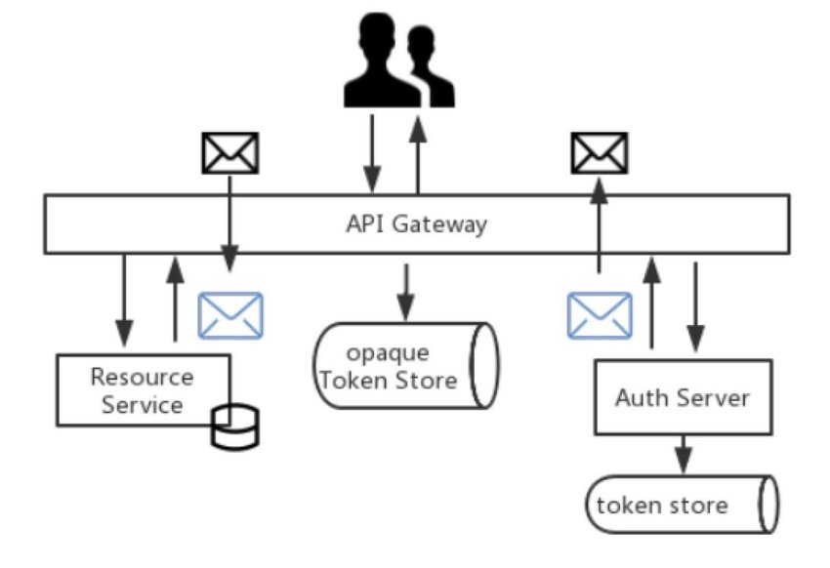
Arquitectura de las APIs

Slide 7
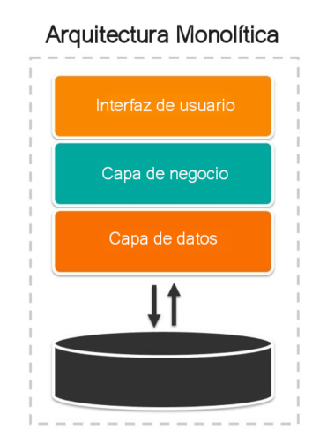
¿Qué es una arquitectura monolítica?
Una arquitectura monolítica es un estilo de diseño de software donde todos los componentes de una aplicación se encuentran integrados y desplegados como una única unidad. Esto significa que la aplicación se construye como un bloque único, sin separar las diferentes funcionalidades en servicios independientes. Toda la lógica de negocio, la interfaz de usuario y la capa de datos se mantienen en un solo proyecto, lo que facilita el desarrollo y el despliegue inicial, pero dificulta el mantenimiento y la escalabilidad a largo plazo.

Slide 8
Ventajas de la arquitectura monolítica
Simplicidad y Fácil Implementación
Mejor Rendimiento y Escalabilidad Vertical
Pruebas y Depuración Más Sencillas
La arquitectura monolítica es relativamente simple de diseñar, implementar y mantener, ya que toda la aplicación se encuentra concentrada en un solo sistema. Esto facilita el despliegue y la gestión del código, haciéndola una solución atractiva para equipos y proyectos pequeños.
Al tener toda la lógica de negocio en un solo bloque, la comunicación entre los componentes es más eficiente, lo que se traduce en un mejor rendimiento general de la aplicación. Además, la escalabilidad vertical es más sencilla, pues basta con aumentar los recursos del servidor principal.
La arquitectura monolítica facilita el proceso de pruebas y depuración, ya que todo el código se encuentra en un solo lugar. Esto hace que sea más fácil identificar y resolver problemas, lo que redunda en una mayor fiabilidad de la aplicación.

Slide 9
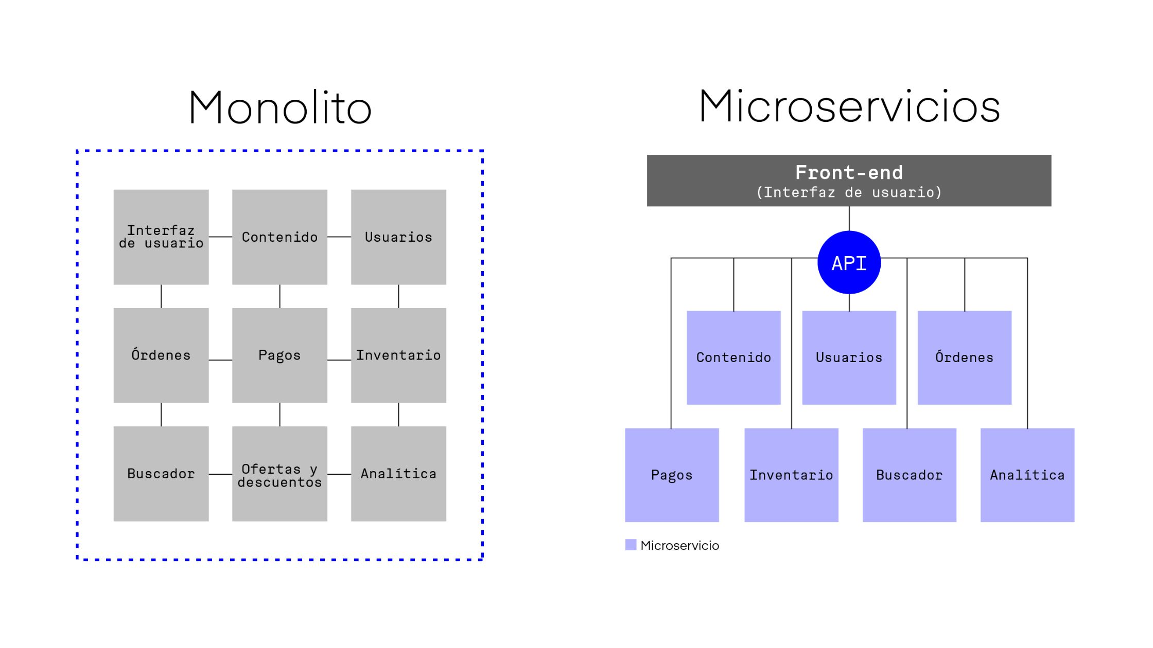
Desventajas de la arquitectura monolítica
Escalabilidad limitada
Complejidad creciente
En una arquitectura monolítica, escalar un componente específico del sistema puede ser un desafío, ya que todo el sistema se despliega como una sola unidad. Esto puede llevar a un uso ineficiente de los recursos y a problemas de rendimiento a medida que el sistema crece.
A medida que un sistema monolítico se vuelve más grande y complejo, su mantenimiento y actualización se vuelven cada vez más desafiantes. Los cambios en una parte del sistema pueden tener un impacto impredecible en otras partes, lo que dificulta la implementación de mejoras de manera eficiente.
Dificultad para adoptar nuevas tecnologías
En una arquitectura monolítica, la adopción de nuevas tecnologías y herramientas puede ser complicada, ya que cualquier cambio debe aplicarse a todo el sistema. Esto puede retrasar la implementación de mejoras y mantenerse al día con las tendencias tecnológicas.

Slide 10
¿Qué son los microservicios?
Los microservicios son un estilo arquitectónico de desarrollo de software en el que una aplicación se construye como un conjunto de pequeños servicios independientes, que se comunican entre sí a través de API. Cada microservicio se enfoca en una funcionalidad específica, tiene su propio stack tecnológico y puede ser desarrollado, desplegado y escalado de manera independiente.

Slide 11
Ventajas de los microservicios
Escalabilidad
Flexibilidad
Agilidad
Los microservicios permiten escalar de manera independiente los diferentes componentes de la aplicación, optimizando recursos y adaptándose a las necesidades de cada servicio.
Cada microservicio puede utilizar tecnologías, lenguajes y frameworks diferentes, lo que permite a los equipos de desarrollo elegir las herramientas más adecuadas para cada tarea.
Los microservicios facilitan el desarrollo, despliegue y mantenimiento de la aplicación, permitiendo iteraciones y actualizaciones más rápidas y frecuentes.

Slide 12




Arquitectura de microservicios
Modularidad
Tecnologías Heterogéneas
Bases de Datos Independientes
Comunicación a través de Redes
Los microservicios se diseñan como módulos independientes y autónomos.
Cada microservicio puede utilizar el lenguaje y la tecnología más adecuada.
Cada microservicio tiene su propia base de datos, lo que evita puntos únicos de fallo.
Los microservicios se comunican entre sí a través de protocolos de red, como HTTP y mensajería.

Slide 13

Desafíos de los microservicios
1
Complejidad
2
Comunicación
3
Monitorización
La arquitectura de microservicios puede ser más compleja de diseñar, implementar y gestionar que una aplicación monolítica tradicional.
La comunicación entre los diferentes microservicios debe ser eficiente y confiable para evitar cuellos de botella y problemas de rendimiento.
Es necesario contar con herramientas y procesos robustos para monitorizar y solucionar problemas en un entorno distribuido de microservicios.

Slide 14
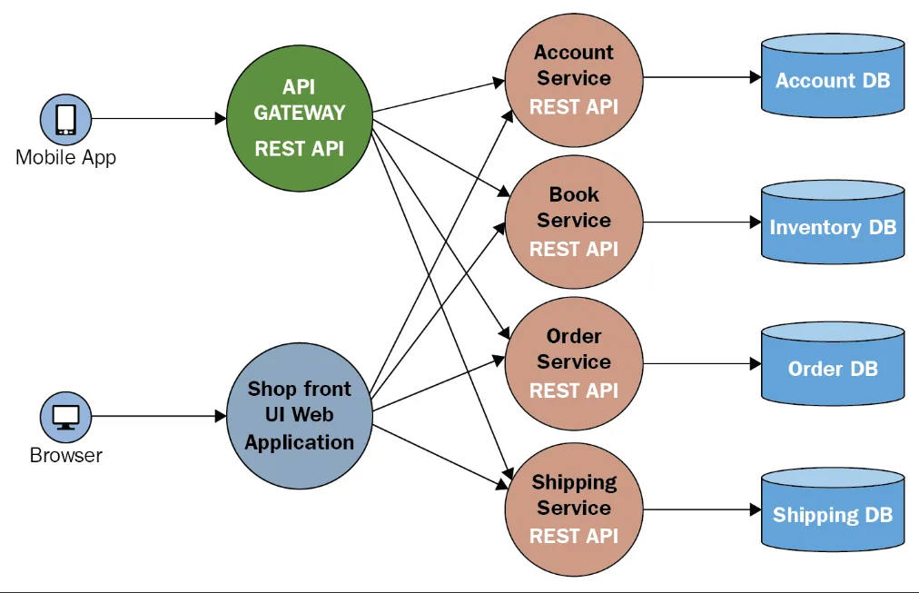
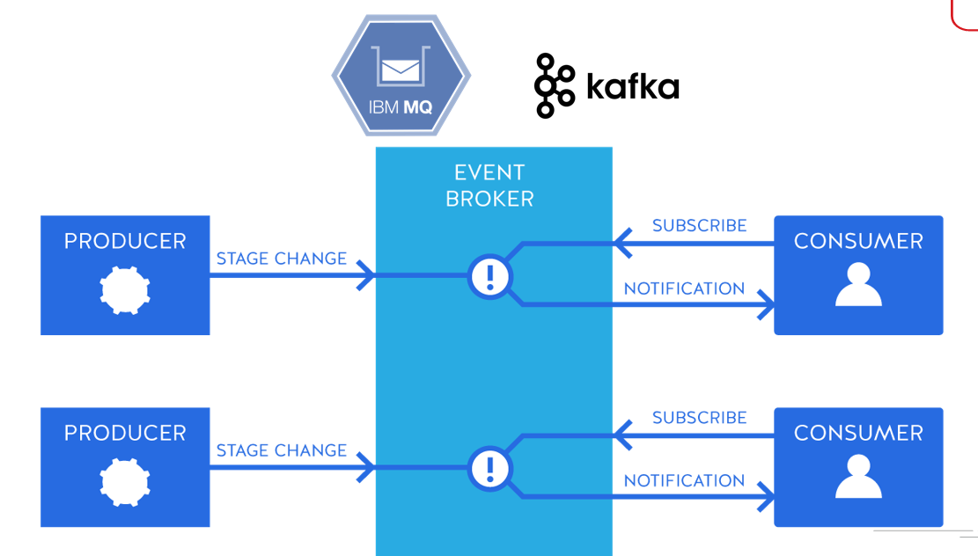
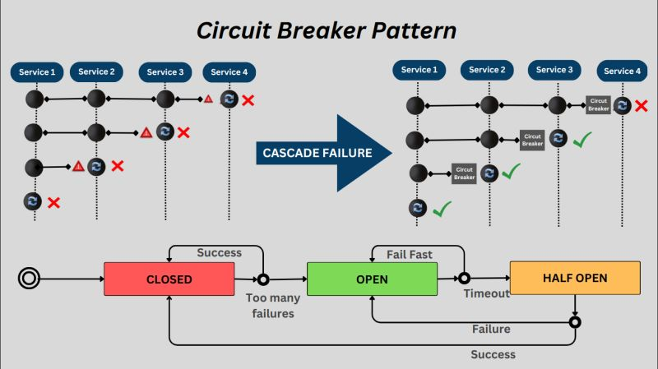
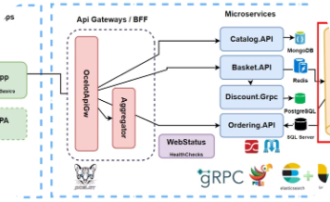
Patrones de diseño en microservicios
Segregación de Responsabilidades
Arquitectura Orientada a Eventos
Patrón Circuit Breaker
Los microservicios se basan en el principio de segregación de responsabilidades, donde cada servicio se encarga de una tarea específica y bien definida. Esto facilita el desarrollo, mantenimiento y escalamiento individual de cada servicio, mejorando la agilidad y la flexibilidad de la arquitectura.
La arquitectura de microservicios a menudo se apoya en un enfoque orientado a eventos, donde los servicios se comunican a través de la publicación y suscripción de eventos. Esto permite una mayor desacoplación y escalabilidad, ya que los servicios no dependen directamente unos de otros.
El patrón Circuit Breaker es fundamental para la resiliencia de los microservicios. Permite detectar y aislar fallas en los servicios, evitando que se propaguen a través de la arquitectura y mejorando la disponibilidad general del sistema.

Slide 15
Herramientas y tecnologías para microservicios
1
Contenedores con Docker
2
Orquestación con Kubernetes
Docker es una herramienta fundamental para el desarrollo y despliegue de microservicios. Permite empaquetar y distribuir aplicaciones de manera eficiente, garantizando coherencia y portabilidad entre diferentes entornos.
Kubernetes es una plataforma de orquestación de contenedores que facilita la gestión, escalado y despliegue de microservicios. Ofrece características avanzadas para la automatización y el monitoreo de las aplicaciones.
3
Ecosistema de Servicios en la Nube
4
Lenguajes y Marcos de Trabajo
Existen diversos lenguajes de programación y marcos de trabajo, como Java, Node.js, Python y Go, que se adaptan particularmente bien al desarrollo de microservicios y fomentan la modularidad y la escalabilidad.
Las plataformas de servicios en la nube, como AWS, Azure y Google Cloud, proporcionan una amplia gama de herramientas y servicios integrados que facilitan el desarrollo y despliegue de arquitecturas de microservicios.

Slide 16
Conceptos básicos de APIs RESTful
¿Qué es una API REST?
Principios clave de REST
Ventajas de las APIs REST
Una API RESTful (Representational State Transfer) es un estilo de arquitectura de software que define un conjunto de principios y restricciones para crear servicios web. Estas APIs permiten que diferentes sistemas se comuniquen entre sí de manera estandarizada, utilizando el protocolo HTTP y sus métodos (GET, POST, PUT, DELETE) para acceder y manipular los recursos.
Los principios clave de REST incluyen el uso de verbos HTTP para definir las operaciones, la identificación de recursos a través de URIs, la transferencia de representaciones de esos recursos y la comunicación sin estado entre el cliente y el servidor.
Las APIs RESTful se caracterizan por su simplicidad, escalabilidad, y facilidad de uso. Permiten una integración más sencilla entre sistemas, una mayor flexibilidad y una mejor experiencia de usuario al interactuar con los servicios web.

Slide 17
Tipos de peticiones HTTP
1
GET
2
POST
La petición GET se utiliza para solicitar recursos específicos del servidor. Es la forma más común de interactuar con una API RESTful.
La petición POST se utiliza para enviar datos al servidor, como para crear un nuevo recurso o actualizar uno existente.
3
PUT
4
DELETE
La petición PUT se emplea para actualizar un recurso existente en el servidor. A diferencia de POST, PUT reemplaza por completo el recurso.
La petición DELETE se utiliza para eliminar un recurso específico del servidor.

Slide 18
Buenas prácticas en el diseño de APIs
Diseño de Endpoints
Manejo de Errores
Los endpoints de la API deben ser intuitivos, consistentes y seguir una convención de nomenclatura clara. Esto facilita la comprensión y el uso de la API por parte de los desarrolladores.
Es importante devolver códigos de estado HTTP apropiados y mensajes de error descriptivos cuando ocurren problemas. Esto ayuda a los clientes a entender y solucionar los problemas de manera más eficiente.
Seguridad
Documentación
Implementar medidas de seguridad como autenticación y autorización es crucial para proteger los datos y recursos de la API. También se deben considerar límites de tasa y prevención de ataques.
Una documentación clara y completa de la API es fundamental para que los desarrolladores puedan entender y utilizar correctamente los servicios proporcionados.

Slide 19
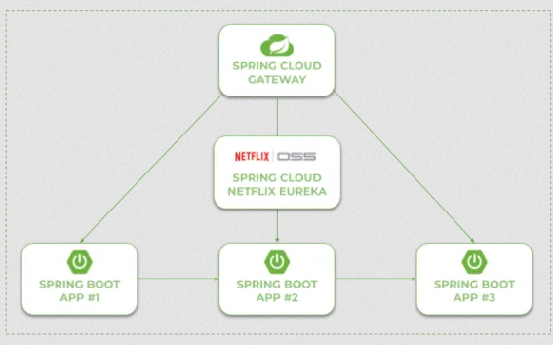
¿Qué es Spring Boot?
Spring Boot es una herramienta de desarrollo que se basa en Spring Framework, un marco de trabajo empresarial de código abierto que se utiliza para crear aplicaciones autónomas de producción en Java. Se enfoca en simplificar y acelerar el desarrollo de aplicaciones web y microservicios, ofreciendo una configuración automática y la capacidad de crear aplicaciones autocontenidas que se ejecutan de forma independiente sin necesidad de un servidor web externo.
Notes:
¿Qué es y para qué sirve un framework?
Un framework es un conjunto de herramientas, guías y estructuras predefinidas que se utilizan para desarrollar y organizar software de manera eficiente. Funciona como una especie de "esqueleto" o plataforma base, sobre la cual los programadores y desarrolladores pueden construir y personalizar sus aplicaciones.

Slide 20

Características principales de Spring Boot
Configuración opinionada
1
Spring Boot proporciona una configuración predeterminada y opinionada, lo que significa que hace suposiciones inteligentes sobre cómo debe configurarse una aplicación. Esto permite a los desarrolladores enfocarse en la lógica de negocio en lugar de lidiar con la configuración.
2
Inicio rápido
Con Spring Boot, es posible crear y poner en marcha aplicaciones web y de microservicios de manera rápida y sencilla. Esto se logra a través de la integración de bibliotecas y herramientas comúnmente utilizadas.
Contenedores de aplicaciones embebidos
3
Spring Boot incluye contenedores de aplicaciones como Tomcat, Jetty o Undertow, lo que permite ejecutar la aplicación sin necesidad de desplegar en un servidor de aplicaciones externo.

Slide 21




Herramientas y configuración inicial de Spring Boot
Java
Maven
Spring Tools
Spring Initializr
Spring Boot se basa en el lenguaje de programación Java, por lo que es importante tener una versión compatible instalada.
Maven es una herramienta de gestión de proyectos y construcción utilizada comúnmente con Spring Boot para manejar las dependencias y el proceso de compilación.
Spring Tools es un entorno de desarrollo integrado (IDE) muy popular entre los desarrolladores de Spring Boot, ya que ofrece excelentes herramientas y compatibilidad.
Spring Initializr es una herramienta web que permite generar rápidamente un proyecto Spring Boot con las dependencias y la estructura de archivos iniciales.

Slide 22




Creación de microservicios con Spring Boot
Inicializar Proyecto
Definir Servicios
Configurar Comunicación
Utilizar Spring Initializr para crear un proyecto Spring Boot con las dependencias necesarias.
Implementar los microservicios como controladores REST o servicios asíncronos.
Establecer la comunicación entre microservicios mediante llamadas REST o mensajería.

Slide 23
Estructura de un proyecto Spring Boot
1
Carpetas principales
2
Archivo "pom.xml"
Un proyecto Spring Boot tiene varias carpetas principales, como "src/main/java" para el código fuente, "src/main/resources" para los archivos de configuración y recursos, y "src/test/java" para las pruebas.
Este archivo contiene la configuración del proyecto, incluyendo las dependencias, la versión de Java y la versión de Spring Boot que se utilizará.
3
Clase de aplicación
4
Archivos de configuración
Cada proyecto Spring Boot tiene una clase principal que se encarga de iniciar la aplicación. Esta clase suele tener la anotación "@SpringBootApplication" y se encuentra en la raíz del paquete de la aplicación.
Spring Boot permite utilizar archivos de configuración, como "application.properties" o "application.yml", para personalizar el comportamiento de la aplicación, como la conexión a la base de datos, el puerto de escucha, etc.

Slide 24
Dependencias y configuración
Dependencias de Spring Boot
Gestión de dependencias
Spring Boot proporciona una amplia gama de dependencias que pueden ser fácilmente agregadas al proyecto a través del archivo "pom.xml". Estas dependencias incluyen módulos para web, seguridad, datos, cache, y mucho más.
Spring Boot se encarga de la gestión de dependencias, lo que significa que no es necesario especificar las versiones de las bibliotecas que se utilizan. Spring Boot se asegura de que todas las dependencias sean compatibles entre sí.
Configuración personalizada
Perfiles de entorno
Además de las dependencias, Spring Boot permite personalizar la configuración de la aplicación a través de archivos "application.properties" o "application.yml". Esto incluye la configuración de la base de datos, el servidor web, el registro, y mucho más.
Spring Boot admite perfiles de entorno, lo que permite tener diferentes configuraciones para diferentes entornos, como desarrollo, pruebas y producción. Esto ayuda a mantener la portabilidad y la facilidad de despliegue de la aplicación.

Slide 25

Desarrollo de una API RESTful con Spring Boot
1
Creación de Controladores
El primer paso para desarrollar una API RESTful con Spring Boot es crear controladores que expongan los puntos de enlace de la API. Estos controladores se encargan de recibir las solicitudes HTTP, procesar los datos y devolver las respuestas correspondientes.
2
Manejo de Parámetros
Spring Boot proporciona una forma sencilla de manejar los parámetros de las solicitudes HTTP, ya sea a través de la URL, el cuerpo de la solicitud o los encabezados. Esto facilita la implementación de la lógica de negocio en los controladores.
3
Retorno de Respuestas
Una vez procesada la solicitud, los controladores deben devolver las respuestas en formato JSON. Spring Boot se encarga de la serialización y deserialización de objetos Java a JSON, lo que simplifica el desarrollo de la API.

Slide 26


Creación de controladores REST
Anotaciones
Servicios y Repositorios
Métodos HTTP
Formatos de Respuesta
Spring Boot utiliza anotaciones como "@Controller" y "@RestController" para definir los controladores de la API REST. Estas anotaciones simplifican la creación de los puntos de enlace y la gestión de las solicitudes HTTP.
Los controladores REST deben utilizar los métodos HTTP adecuados, como GET, POST, PUT y DELETE, para implementar las operaciones CRUD (Crear, Leer, Actualizar, Eliminar) de la API.
Los controladores se comunican con los servicios y repositorios para acceder a la lógica de negocio y a los datos. Spring Boot facilita la inyección de dependencias, lo que permite una arquitectura desacoplada y modular.
Spring Boot se encarga de la serialización y deserialización de objetos Java a JSON, lo que facilita el retorno de respuestas en formato JSON desde los controladores.

Slide 27

Manejo de parámetros y peticiones HTTP
Parámetros de URL
Parámetros de Consulta
Cuerpo de la Solicitud
Los controladores pueden recibir parámetros de la URL usando anotaciones como "@PathVariable". Esto permite construir APIs con rutas dinámicas y flexibles.
Los parámetros de consulta, como los filtros, se pueden recibir usando la anotación "@RequestParam". Esto facilita la implementación de funcionalidades de búsqueda y filtrado en la API.
Los datos enviados en el cuerpo de la solicitud HTTP, como datos de formulario o JSON, se pueden recibir usando la anotación "@RequestBody". Esto permite a los controladores procesar solicitudes con datos complejos.

Slide 28
Retorno de respuestas JSON
Objeto Java
Spring Boot se encarga de la serialización a JSON
Lista de Objetos
Spring Boot convierte la lista a un array JSON
Códigos de Estado HTTP
Los controladores pueden devolver códigos de estado HTTP adecuados, como 200 OK, 201 Created, 404 Not Found, etc.
Encabezados de Respuesta
Los controladores pueden establecer encabezados de respuesta, como "Content-Type: application/json", para proporcionar más información al cliente.

Slide 29
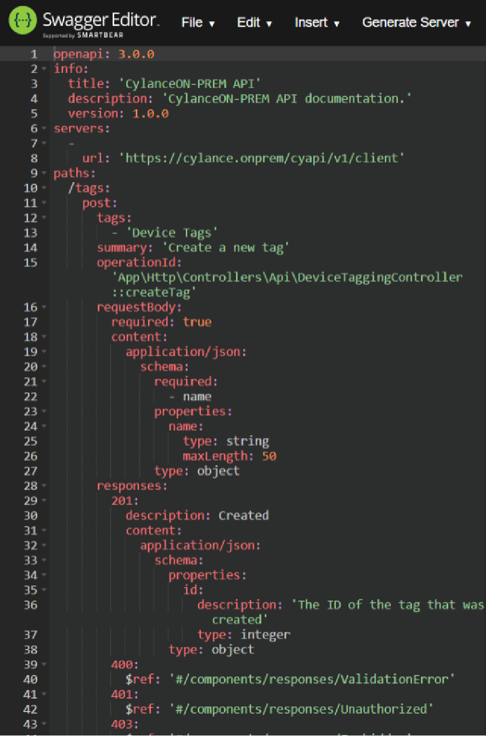

Documentación de APIs con Swagger
Swagger es una herramienta poderosa que permite documentar y visualizar APIs de una manera clara y eficiente. Con Swagger, los desarrolladores pueden crear una documentación completa y fácil de usar, lo que facilita la comprensión y la integración de sus APIs en proyectos. En esta presentación, exploraremos los beneficios de utilizar Swagger para documentar APIs, desde la generación automática de documentación hasta la prueba y validación de endpoints.

Slide 30

Introducción a Swagger y OpenAPI
1
¿Qué es Swagger?
2
Beneficios de Swagger
Swagger es un conjunto de herramientas que ayudan en el diseño, construcción, documentación y consumo de servicios RESTful. Proporciona una especificación llamada OpenAPI, que describe cómo debe ser una API.
Swagger facilita la comprensión y la integración de las APIs, ya que permite generar documentación interactiva y automatizada. Además, ayuda a garantizar la coherencia y la calidad de las APIs a lo largo del ciclo de vida de desarrollo.
3
OpenAPI Specification
La especificación OpenAPI es un estándar abierto para describir APIs RESTful. Proporciona un formato legible por máquina para definir la estructura de una API, incluyendo sus endpoints, parámetros y modelos de datos.

Slide 31
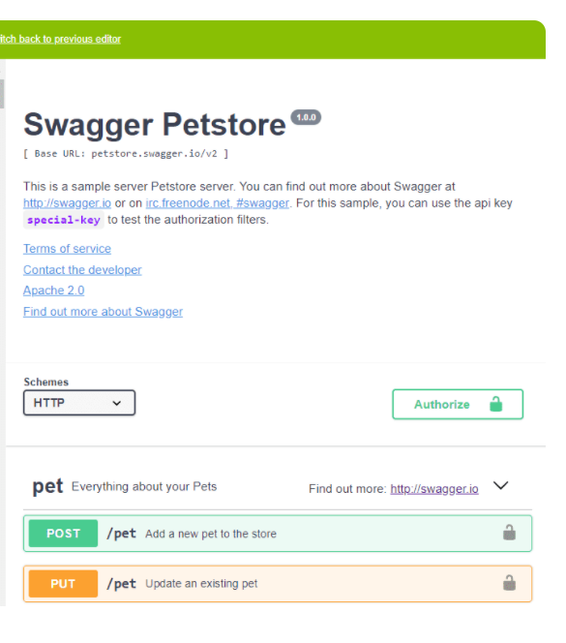
Visualización de la documentación
1
Swagger UI
Swagger UI es una herramienta que genera una interfaz web interactiva a partir de la especificación OpenAPI. Permite a los desarrolladores explorar y probar los endpoints de la API de manera sencilla y visual.
2
Documentación interactiva
La documentación generada por Swagger UI incluye información detallada sobre cada endpoint, incluyendo parámetros, modelos de datos y códigos de respuesta. Los usuarios pueden enviar solicitudes de prueba directamente desde la interfaz.
3
Integración con otros sistemas
Swagger UI también puede integrarse con otros sistemas de documentación y herramientas de desarrollo, como wikis, gestores de proyectos y entornos de integración continua. Esto facilita la colaboración y el mantenimiento de la documentación.

Slide 32
Beneficios de la documentación con Swagger
Mejora la colaboración
Acelera el desarrollo
La documentación de APIs con Swagger facilita la colaboración entre equipos, ya que proporciona una forma clara y unificada de entender y utilizar las APIs.
Al tener una documentación clara y accesible, los desarrolladores pueden integrar más rápidamente las APIs en sus proyectos, lo que aumenta la eficiencia y la productividad.
Garantiza la calidad
Mejora la experiencia del usuario
La documentación con Swagger, junto con las pruebas unitarias y de integración, ayuda a mantener la coherencia y la calidad de las APIs a lo largo del ciclo de vida de desarrollo.
Una documentación clara y fácil de usar mejora la experiencia de los usuarios que consumen las APIs, lo que favorece su adopción y uso.

Slide 33

Pruebas unitarias y de integración
Pruebas unitarias con JUnit y Mockito
Pruebas de integración con Spring Boot Test
Cobertura de código y buenas prácticas
Las pruebas unitarias son fundamentales para garantizar la calidad y la fiabilidad de las aplicaciones. JUnit es un framework de pruebas unitarias de Java, mientras que Mockito permite crear mocks y espías para simular el comportamiento de dependencias externas.
Medir la cobertura de código es esencial para garantizar que las pruebas cubren adecuadamente la lógica de la aplicación. Además, seguir buenas prácticas de pruebas, como la separación de responsabilidades y la búsqueda de fallos, ayuda a mantener un código más limpio y confiable.
Las pruebas de integración verifican cómo interactúan los diferentes componentes de una aplicación. Spring Boot Test proporciona una serie de herramientas y utilidades que facilitan la creación de pruebas de integración para aplicaciones Spring Boot.

Slide 34




Pruebas unitarias con JUnit y Mockito
Definir casos de prueba
El primer paso es identificar los casos de prueba relevantes para los métodos o clases que se van a probar. Esto ayuda a garantizar que se cubren todos los escenarios importantes.
Crear pruebas unitarias
Utilizando JUnit, se escriben las pruebas unitarias que verifican el comportamiento esperado de los métodos o clases. Estas pruebas deben ser independientes y fáciles de mantener.
Utilizar Mockito
Mockito se usa para simular el comportamiento de dependencias externas, como servicios o repositorios. Esto permite probar los componentes de manera aislada y garantizar su correcto funcionamiento.

Slide 35


Pruebas de integración con Spring Boot Test
Pruebas de integración
Spring Boot Test
Validación de endpoints
Cobertura de código
Spring Boot Test proporciona utilidades y anotaciones que facilitan la creación de pruebas de integración para aplicaciones Spring Boot.
Las pruebas de integración verifican cómo interactúan los diferentes componentes de la aplicación, como controladores, servicios y repositorios.
Las pruebas de integración permiten validar el comportamiento de los endpoints de la API, incluidos los códigos de respuesta y los datos devueltos.
Las pruebas de integración, junto con las pruebas unitarias, ayudan a mantener una alta cobertura de código y a identificar posibles puntos débiles.

Slide 36
Cobertura de código y buenas prácticas
Cobertura de código
La cobertura de código es una métrica que indica qué porcentaje del código fuente de una aplicación está siendo ejecutado por las pruebas. Un alto porcentaje de cobertura de código ayuda a garantizar que se han probado adecuadamente las diferentes funcionalidades.
Buenas prácticas
Algunas buenas prácticas en las pruebas incluyen: separar las responsabilidades de cada prueba, buscar fallos en lugar de solo verificar el comportamiento esperado, y mantener las pruebas independientes y fáciles de mantener.
Integración continua
Integrar las pruebas en un proceso de integración continua ayuda a detectar problemas de manera temprana y garantizar que los cambios en el código no introducen regresiones.

Slide 37


Despliegue y Gestión de Microservicios en Entornos de Producción
En el mundo ágil y dinámico de las aplicaciones modernas, el despliegue y la gestión efectiva de microservicios en entornos de producción se han convertido en habilidades críticas para los equipos de desarrollo y operaciones. Este conjunto de secciones explorará los diversos aspectos del despliegue y la configuración de entornos de producción, desde el empaquetado de aplicaciones Spring Boot hasta estrategias de despliegue y alta disponibilidad.
by Francisco

Slide 38
Empaquetado de Aplicaciones Spring Boot
Contenedorización
Gestión de Dependencias
Procesos de Construcción
El empaquetado de aplicaciones Spring Boot a menudo implica la contenedorización de la aplicación utilizando herramientas como Docker. Esto facilita la creación de imágenes uniformes y portátiles que pueden desplegarse de manera consistente en diferentes entornos.
Las aplicaciones Spring Boot suelen tener un conjunto complejo de dependencias. El empaquetado eficiente de estas dependencias, ya sea mediante la inclusión de bibliotecas dentro del contenedor o mediante la gestión de repositorios, es crucial para garantizar la fiabilidad y la reproducibilidad del despliegue.
Los procesos de construcción automatizados, como la integración continua (CI) y la entrega continua (CD), desempeñan un papel fundamental en el empaquetado y el despliegue de aplicaciones Spring Boot. Esto ayuda a garantizar la calidad, la confiabilidad y la eficiencia del proceso de entrega.

Slide 39
Despliegue en Entornos de Nube
Infraestructura como Código
El uso de herramientas de infraestructura como código, como Terraform o CloudFormation, permite definir y aprovisionar la infraestructura de nube de manera declarativa y reproducible. Esto facilita el despliegue en múltiples entornos y mejora la coherencia y la fiabilidad.
Funciones Serverless
Las funciones serverless, como AWS Lambda o Azure Functions, permiten desplegar código sin tener que administrar servidores. Esto reduce la complejidad del despliegue y facilita el escalado dinámico según la demanda.
1
2
3
Servicios Administrados
Las plataformas de nube ofrecen una amplia gama de servicios administrados, como bases de datos, colas de mensajes y servicios de almacenamiento. Aprovechar estos servicios puede simplificar significativamente el despliegue y la gestión de la infraestructura subyacente.

Slide 40
Configuración de Entornos de Producción
Gestión de Configuración
Seguridad y Permisos
La gestión eficaz de la configuración, ya sea mediante variables de entorno, archivos de propiedades o soluciones de configuración centralizada, es fundamental para garantizar que las aplicaciones se desplieguen de manera coherente en diferentes entornos.
La configuración adecuada de permisos, credenciales y políticas de seguridad es crucial para proteger los entornos de producción y garantizar que solo se tenga acceso autorizado a recursos críticos.
Monitorización y Alertas
Registros y Observabilidad
La implementación de herramientas de monitorización y alertas permite detectar y resolver problemas de manera proactiva, lo que ayuda a mantener la estabilidad y el rendimiento de los entornos de producción.
Recopilar y analizar registros, métricas y trazas de manera eficaz es fundamental para comprender el estado y el comportamiento de las aplicaciones en producción y facilitar la solución de problemas.

Slide 41
Gestión de la Configuración
1
Repositorios de Código
2
Configuración Centralizada
Utilizar repositorios de control de versiones, como Git, para almacenar y administrar el código fuente de las aplicaciones y la infraestructura, facilita la colaboración, el seguimiento de cambios y la trazabilidad.
Implementar soluciones de configuración centralizada, como Consul, etcd o Spring Cloud Config, permite separar la configuración de las aplicaciones de su código fuente, lo que facilita la gestión y la actualización de la configuración en diferentes entornos.
3
Gestión de Secretos
4
Automatización de Despliegues
Utilizar sistemas de gestión de secretos, como Vault o AWS Secrets Manager, para almacenar y acceder de manera segura a credenciales, claves de API y otros datos confidenciales, mejora la seguridad y la trazabilidad de la configuración.
Integrar la gestión de la configuración con procesos automatizados de construcción, pruebas y despliegue, como Jenkins o GitHub Actions, garantiza la coherencia y la fiabilidad de los despliegues.

Slide 42




Monitorización y Observabilidad
Métricas
Registros
Trazabilidad
Alertas
Recopilar y analizar métricas clave, como tiempos de respuesta, tasas de solicitud y uso de recursos, ayuda a identificar problemas de rendimiento y optimizar el funcionamiento de las aplicaciones.
Gestionar y analizar registros de aplicaciones y sistemas de manera centralizada, utilizando herramientas como Elasticsearch, Fluentd o Splunk, facilita la solución de problemas y la comprensión del comportamiento de las aplicaciones.
Implementar sistemas de trazabilidad, como Jaeger o Zipkin, permite seguir el flujo de las solicitudes a través de los diferentes microservicios, lo que facilita la identificación y la solución de problemas de latencia o fallos.
Configurar alertas proactivas basadas en métricas y registros ayuda a detectar y resolver problemas antes de que afecten a los usuarios finales, mejorando la fiabilidad y la disponibilidad de las aplicaciones.

Slide 43

Escalado y Alta Disponibilidad
Escalado Horizontal
El escalado horizontal, mediante la adición o eliminación de instancias de microservicios, permite adaptarse a los cambios en la demanda y garantizar la escalabilidad de las aplicaciones.
Equilibrio de Carga
El equilibrio de carga, utilizando soluciones como Nginx o AWS Application Load Balancer, distribuye el tráfico de manera uniforme entre las diferentes instancias de microservicios, mejorando la capacidad de respuesta y la disponibilidad.
Tolerancia a Fallos
La implementación de patrones de tolerancia a fallos, como circuitos abiertos o volcanicas, ayuda a amortiguar los efectos de fallos en componentes individuales, mejorando la fiabilidad general de la aplicación.

Slide 44
Estrategias de Despliegue
Estrategia
Descripción
Ventajas
Blue-Green
Mantener dos entornos idénticos (blue y green) y alternar entre ellos para realizar despliegues sin interrupciones.
Permite despliegues rápidos y reversibles, reduce el tiempo de inactividad.
Canary
Implementar la nueva versión en un subconjunto de usuarios o instancias, y luego ampliar gradualmente el despliegue.
Reduce el riesgo al limitar la exposición a la nueva versión, facilita la detección de problemas.
A/B Testing
Dividir el tráfico entre dos versiones diferentes de la aplicación y medir el rendimiento de cada una.
Permite validar y comparar características o mejoras de forma objetiva.

